Slide 1

Örömteli és eredményes matematikatanulás
Vásárhelyi Éva – Bernáth László
Rátz László Vándorgyűlés Győr, július 3-6.

Slide 2
Az előhívásos (teszteléses) tanulás
Bernáth László
ELTE PPK Iskolapszichológia Tanszék

Slide 3
Elméleti háttér
A memóriáról alkotott elképzelések
A tesztelési hatás
A tudás tesztelés formájának van-e hatása?
Az így szerzett tudás felhasználása is eredményesebb?
Egyéni képességek hatása?
Deduktív következtetésekben is hatékony az előhívási hatás?

Slide 4
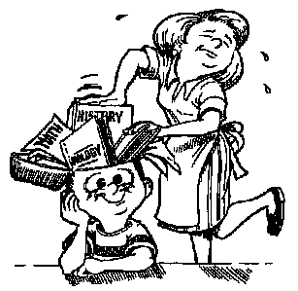
Az emlékezet korai elméletei
Az információ bekerülését a sokszori elolvasás segíti – ismétlés a tudás anyja.
Hangsúly a tanáron – minél több anyagot adjon le, minél több leckét adjon fel.
Hol a diák?
Tárolás
RTM
HTM
Notes:
Az emlékezet korai elméletei azt feltételezték, hogy a tanult anyag bekerül az emlékezetbe, mint a raktár polcaira az áru, s amikor kell, onnan előhívható. Néha vannak nehézségek a hozzáféréssel, de egy újabb átolvasás, ismétlés máris segít… sőt már a bekerülést is a sokszori elolvasás segíti.

Slide 5


Slide 6
Előhívás
MM
HTM

Slide 7


Slide 8
A memóriáról alkotott elképzelések
A tesztelési hatás
A tudás tesztelés formájának van-e hatása?
Az így szerzett tudás felhasználása is eredményesebb?
Egyéni képességek hatása?
Deduktív következtetésekben is hatékony az előhívási hatás?

Slide 9
A tesztelési hatás
A tesztelés hagyományosan a tudás ellenőrzésére, értékelésére való eljárás dolgozatoknál és a vizsgákon.
A tanulás az ezt megelőző történés, ami annál hatékonyabb, minél többször ismételtük át az anyagot („ismétlés a tudás anyja”).
A tesztelés (feleletválasztós vagy rövid kifejtős kérdésekkel) azonban tanulási eszköz is lehet, noha ilyenkor nem az információ bevitele történik, hanem az előhívása.

Slide 10
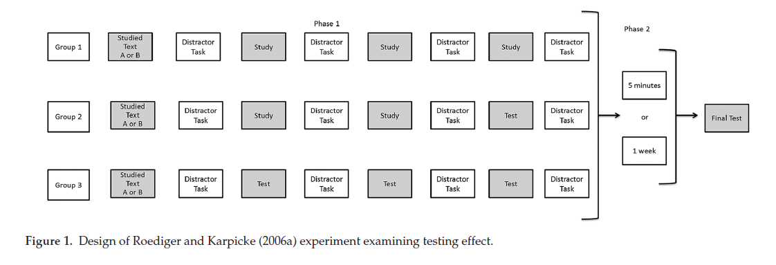
Tesztelési hatás
  3 csoportot vizsgáltak, akiknek 250 szót kellett megtanulni.

Slide 11
Eredmény: attól függ, mikor vizsgálták.

Slide 13
Természetesen a hatás csak akkor működik, ha sikerül felidézni az anyagot a tesztelés során. ( Kang, McDermott, & Roediger, 2007).

Slide 14
A memóriáról alkotott elképzelések
A tesztelési hatás
A tudás tesztelés formájának van-e hatása?
Az így szerzett tudás felhasználása is eredményesebb?
Egyéni képességek hatása?
Deduktív következtetésekben is hatékony az előhívási hatás?

Slide 15
A tudás tesztelés formájának van-e hatása?
Kang, McDermott és Roediger (2007) a felidézési teljesítményt rövid kifejtős kérdésekkel illetve feleletválasztós teszttel a tanulás után 3 nappal
Van-e különbség abban, hogy a tanulási fázisban a tesztelés kifejtős kérdésekkel vagy feleletválasztós tesztekkel történt?
Mindkét csoport több információt tudott felidézni mindkét tudásfelmérő eljárásban, mint az ismétlő csoport, függetlenül attól, hogy melyik eljárással tanulta a szöveget.
  Ez az eredmény kicsit változik annak függvényében, hogy volt-e visszajelzés a tanulási szakaszban arról, hogy az aktuális próbálkozás jó volt-e. Amikor van visszajelzés, akkor a rövid kifejtős kérdésekre válaszolás előnyösebb, ha nincs visszajelzés, akkor a feleletválasztós teszt hatékonyabb.

Slide 16
A memóriáról alkotott elképzelések
A tesztelési hatás
A tudás tesztelés formájának van-e hatása?
Az így szerzett tudás felhasználása is eredményesebb?
Egyéni képességek hatása?
Deduktív következtetésekben is hatékony az előhívási hatás?

Slide 17
Az így szerzett tudás felhasználása is eredményesebb
(Smith és Karpicke, 2014)
500 szó hosszúságú listákat tanultattak meg 5 csoporttal.
Az egyes csoportok a következő tanulási feltételekkel tanultak:
  újraolvasás, felidézés, rövid kérdésekre válasz, feleletválasztós teszt, vegyes. Az utolsó négy csoportnál nem volt ismétlés, ők csak a tudástesztelés formájában különböztek.
Egy hét elteltével rövid kérdésekre kellett válaszolniuk a tanultakkal kapcsolatban rövid kifejtős tesztben, de kétféle tesztet használtak:
  a tanult anyagban szereplő ismeretekre kérdeztek rá, illetve alkalmazni kellett a korábban tanultakat.
Mindkét esetben az újraolvasó (ismételgető) csoport teljesítménye volt a leggyengébb, a másik négy csoport viszont egyformán jól teljesített.

Slide 18
Más kísérletek is azt mutatták ki, hogy a teszteléssel megszerzett tudás más területre is könnyebben átvihető.
Butler (2010) kísérletében olyan információkat tanultak, mint pl. „A denevér szárnystruktúrája különbözik a madarakétól. Mi a különbség a két szárnystruktúra között?” Válasz: „A madaraknak merev szárnya az emelkedésben segít, a denevér rugalmas szárnya pedig jobb manőverezést tesz lehetővé. „
A tudás ellenőrzése során más területekről is tettek fel kérdéseket, a példához ezt: „Az Amerikai Hadsereg a denevér szárny vizsgálatából merít inspirációt egy új típusú repülőgép kifejlesztéséhez. Miben különbözne ez a gép a hagyományos vadászgépektől?” (Válasz: „A hagyományos repülőgépek merev szárnya az emelkedésben segít. A denevér szárnya rugalmasabb, az ennek alapján készült repülőgépnek jobb a manőverezhető-sége.”

Slide 19
A memóriáról alkotott elképzelések
A tesztelési hatás
A tudás tesztelés formájának van-e hatása?
Az így szerzett tudás felhasználása is eredményesebb?
Egyéni képességek hatása?
Deduktív következtetésekben is hatékony az előhívási hatás?

Slide 20
A tesztelési hatás az egyéni képességektől függetlenül hat.
  egy biológia kurzus keretében a hallgatók egy része 10 alkalommal 10 kérdéses tesztre válaszolt a tananyaggal kapcsolatban. A vizsgán nyújtott teljesítményük jobb volt, mint azoknak, akik nem vettek részt a tesztelésben.
  ez az előny a jó-, közepes- és gyenge képességű diákokra egyaránt érvényes volt (Orr és Foster, 2013).

Slide 21
A memóriáról alkotott elképzelések
A tesztelési hatás
A tudás tesztelés formájának van-e hatása?
Az így szerzett tudás felhasználása is eredményesebb?
Egyéni képességek hatása?
Deduktív következtetésekben is hatékony az előhívási hatás?

Slide 22
Deduktív következtetésekben is hatékony az előhívási hatás?
Kísérlet (Tran et al. 2015) :
Mondatokat kellett elolvasni egyesével, pl.
Az Ash utcán lehet gyalog, biciklivel vagy autóval menni;
A Birch utcán csak gyalog lehet menni;
A Canyon utcán csak gyalog vagy biciklivel lehet menni
A szokásos tesztelős és újraolvasó csoportok.
A tesztelős csoport több mondatra emlékezett, de a következtetéses feladatban (melyik utcán lehet biciklivel eljutni az egyetemre?) nem volt különbség a csoportok között.

Slide 23
Ugyanezt megismételve úgy, hogy a mondatok együtt jelentek meg, az eredmény más:
a tesztelős csoport jobb (Eglington és Kang, 2016).

Slide 24
A teszteléses tanulásnak nem csak direkt, hanem indirekt haszna is van mind a diákok, mind a tanárok számára.
  A diákokat folyamatos tanulásra készteti a rendszeres tudás tesztelés, továbbá ebből arra is kapnak visszajelzést, mi az amit tudnak és mi az amit még nem a tananyagból.
    Ezért kevésbé lesznek kudarckerülők
    Csökken náluk a teszt szorongás
  A tanárok is pontosabban tudják követni, hol tart a diákok tudása és ehhez igazíthatják a tanítási stratégiájukat.

Slide 25

Előhívásos tanulás
Eddig: | Most:
Szövegtanulás Idegen szavak tanulása Biológia óra Laboratórium | Matematika óra Középiskolában, kilencedikes diákokkal Egyetemen, tanárszakos hallgatókkal

